Slide 1
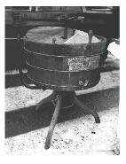
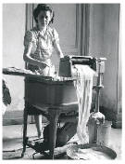
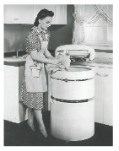
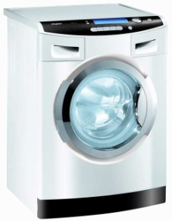
1920
Apparition des premières machines électriques. La manivelle pour agiter le linge est reliée par une courroie à un moteur électrique. Les autres manipulations restent manuelles, seul le brassage devient moins pénible. Pour faciliter l’essorage, on utilise un système de deux rouleaux en caoutchouc qui presse le linge en tournant.
1880
Apparition des premières machines manuelles. Il faut verser l’eau chaude dans la machine, brasser le linge avec une manivelle pour le laver et vidanger la cuve grâce à un robinet. La machine ne chauffe pas l’eau, ne rince pas et n’essore pas.
LE LAVE LINGE
De nos jours
Les progrès de l’électronique donnent naissance à des machines réactives qui ne se contentent plus de réaliser un programme défini à l’avance, mais qui modifient certains paramètres (niveau d’eau, cadence de brassage, essorage) en fonction d’informations données par divers capteurs. Certains modèles proposent des lavages à vapeur, ce qui permet un lavage de meilleure qualité en moins de temps, tout en économisant de l’eau et de l’électricité. Dans l’avenir, grâce aux progrès de l’informatique, les machines seront reliées à un serveur afin de signaler directement les pannes au service après-vente.
1960
Apparition des machines automatiques. Le programmateur réalise l’enchainement de toutes les opérations sans intervention manuelle. Un pressostat et une électrovanne coupent l’arrivée d’eau quand la cuve est pleine, un thermostat arrête le chauffage à la température sélectionnée et un minuteur commande la durée des autres opérations.
Nom prénom classe

